Slide 1
MetrologyAI
Определение расстояния
до объектов

Slide 2
Распределение задач:
 | Подготовка данных | Разметка данных | Создание модели классификации | Детектирование | Анализ данных | Обучение моделей | Разработка интерфейса | Разработка трекера | Организация многопоточности | Построение графиков | Сборка проекта
Суслова Анна |  |  | ✔ |  |  | ✔ |  |  |  |  | ✔
Бакиров Арсен |  |  |  |  |  |  |  | ✔ |  |  | ✔
Астафурова Анна |  |  |  |  |  |  | ✔ |  | ✔ | ✔ | ✔
Шевякина Анастасия | ✔ |  |  |  | ✔ |  |  |  |  | ✔ | ✔
Борисов Евгений |  | ✔ |  | ✔ |  | ✔ |  |  |  |  | ✔

Slide 3
Необходимо создать приложение для определения расстояния до объекта по данным видеопотока.
Постановка задачи:

Slide 4
Подготовка и анализ данных

Slide 5
Задачи:
Создание и организация датасета для оценки дальности объекта (объект - мобильный телефон)
Анализ собранных данных и проверка их качества
Разработка вспомогательного модуля для разбивки видеопотока на кадры
Разработка вспомогательного модуля для пост-обработки результатов определения расстояния

Slide 6
Создание и организация датасета
Цель этапа: сформировать набор данных для обучения и тестирования модели.
Алгоритм создания данных:
Параметризация: определены варьируемые параметры: 5 позиций в кадре(4 угла + центр) × 11 дистанций ( от 50 см до 250 см с шагом 20 см).
Сбор статического набора: ручной сбор (фотографирование на другой смартфон) > 220 изображений смартфона с заданными параметрами.
Генерация динамического набора: запись длинного видео (≈ 5 мин.) с непрерывным изменением расстояния и положения объекта в кадре.
Итог: формализована предметная область, сформирован набор данных(статические данные и данные видеопотока), сформирована структура набора данных.

Slide 7
Первичный анализ и проверка данных
Цель этапа: проверить качество, структуру и репрезентативность собранных данных.
Применённые методы:
Exploratory Data Analysis (EDA):
  •Каждое изображение описано вектором из 18 признаков:
    Базовые: статистики яркости (среднее, асимметрия, эксцесс).
    Текстурные: GLCM-признаки (контраст, энергия, однородность).
    Информационные: энтропия Шеннона.
  •Результат: выявлены статистические закономерности, подтверждающие разделимость классов по дистанциям. Сформирован признаковый датасет texture_features_dataset.xlsx

Slide 8
Первичный анализ и проверка данных
2. Кластеризация:
  Использованы 18-мерные векторы числовых характеристик, полученные на этапе EDA.
  Для анализа структуры данных были применены:
    PCA (Анализ главных компонент): Линейное проецирование (объяснённая дисперсия — 65%).
    t-SNE (стохастическое вложение соседей): Нелинейное проецирование для сохранения локальной структуры.
  Для объективной оценки использованы 4 различных метода кластеризации с оценкой по Silhouette Score: K-Means, MeanShift, GMM, Agglomerative Clustering.
Итог: подтверждено, что данные структурированы, коррелируют с дистанциями и пригодны для обучения модели

Slide 9
Разработка вспомогательных модулей
Цель: автоматизировать процесс получения структурированного набора изображений из видео для расширения и обогащения тренировочных данных.
Метод: использована функция VideoCapture из библиотеки opencv для получения данных видео.
Итог: разработана утилита для автоматического извлечения кадров и их сортировки по папкам в соответствии с дистанцией.
Цель: повысить точность и стабильность итогового результата работы системы с помощью пост-обработки результатов.
Метод: скользящее среднее для сглаживания результатов предсказаний модели по последовательности кадров видео, устранение флуктуаций.
Итог: разработан модуль пост-обработки, интегрированный в приложение.

Slide 10
Разработка алгоритма определения расстояния до объекта

Slide 11
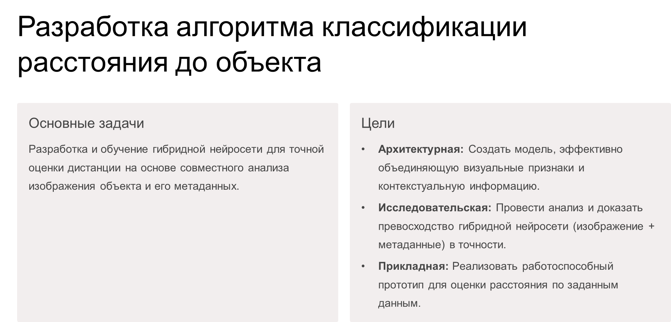

Slide 12
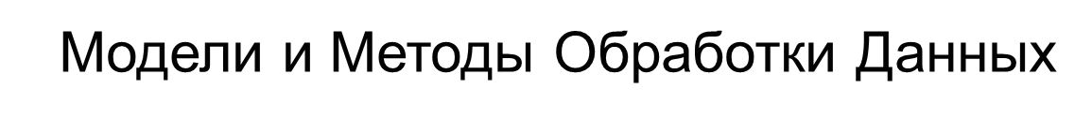
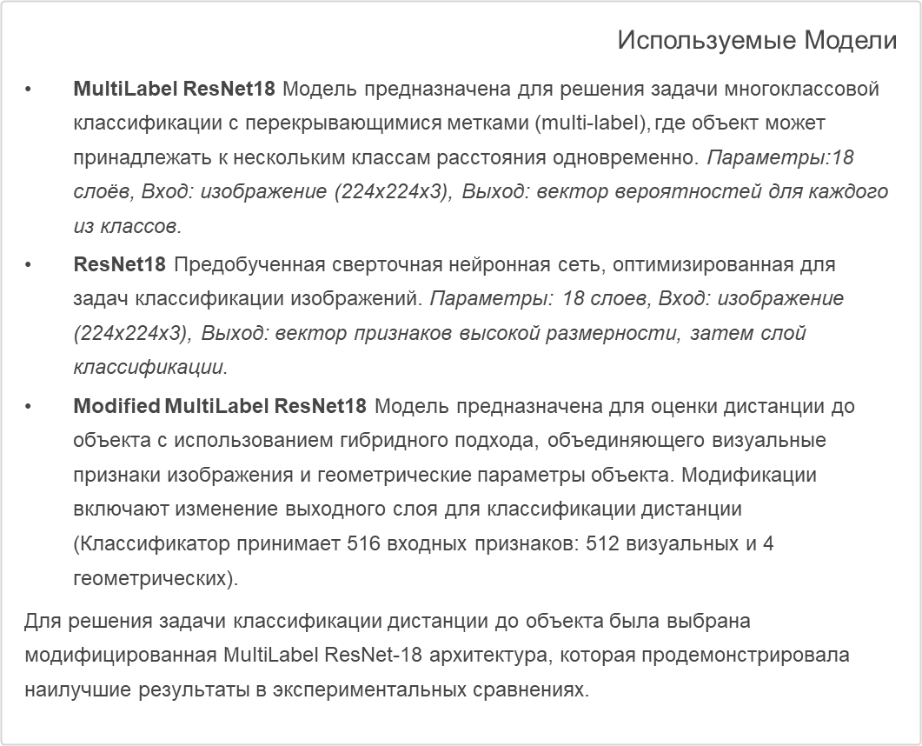
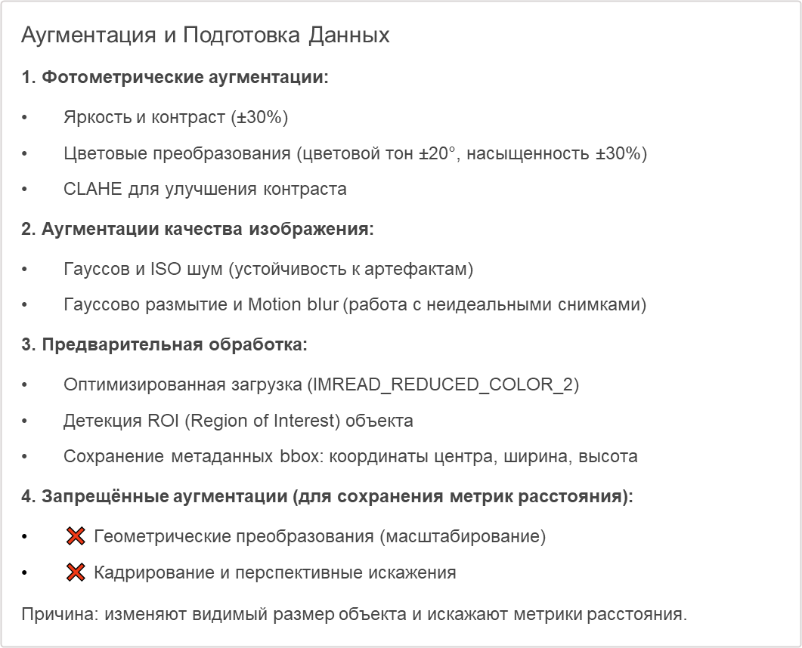

Slide 13
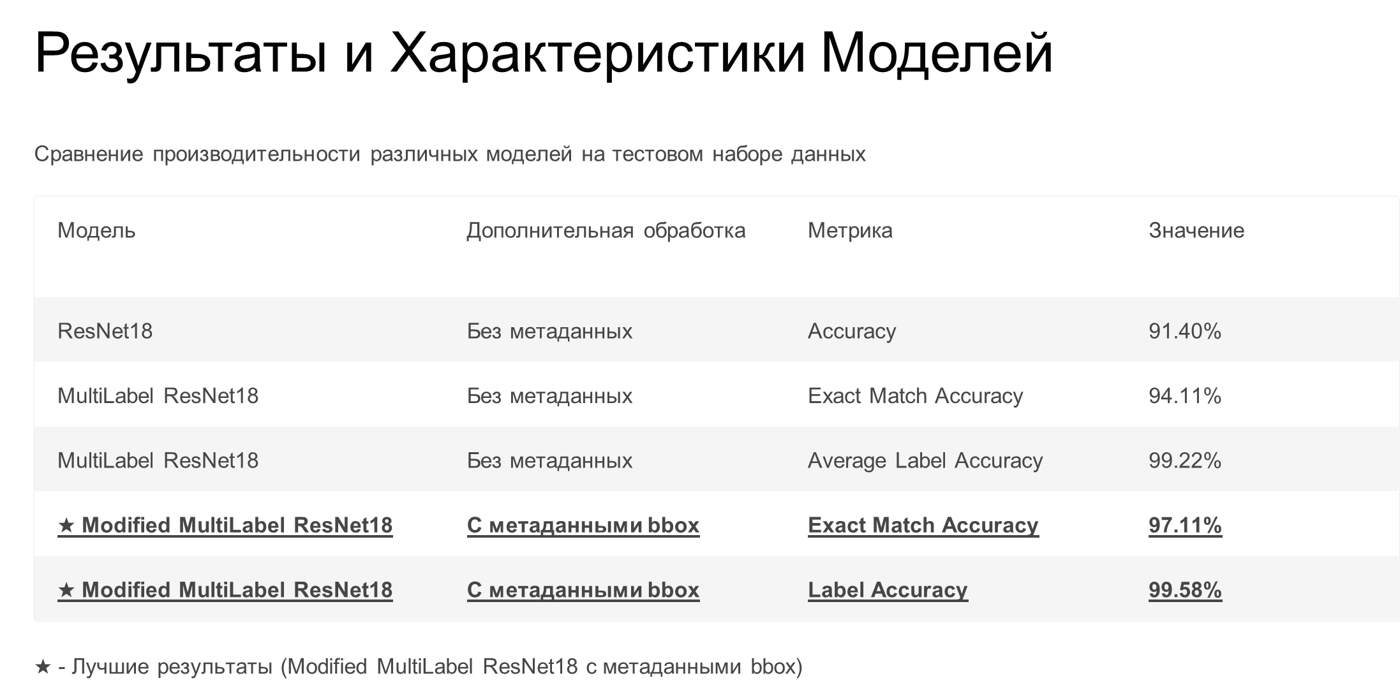

Slide 14
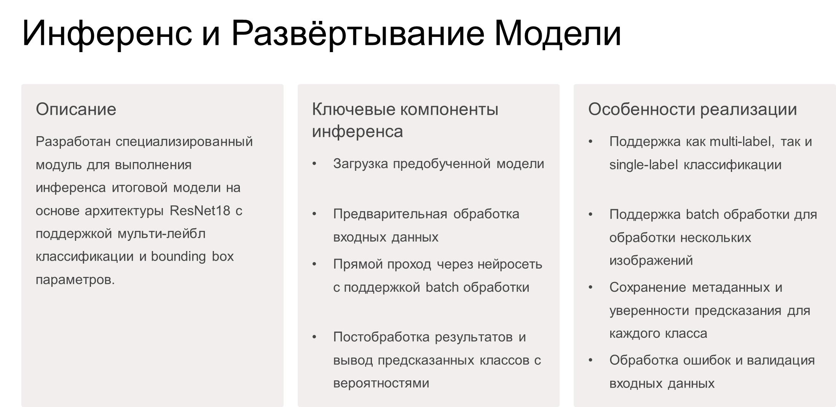

Slide 15
Детектирование объекта

Slide 16
Разработка алгоритма детектирования объекта
На вход алгоритму подается изображение, результатом работы является ограничивающий прямоугольник объекта на изображении.
Постановка задачи

Slide 17
Для решения задачи выбрана модель YOLOv8 от Ultralitics.
Эта модель является одностадийным детектором, который состоит из нескольких частей: входной слой, экстрактор признаков, комбинатор признаков, выходной предсказывающий слой. Она обладает характеристиками такими, как:
•Высокая скорость
•Точность
•Легкая обучаемость
Модель YOLO

Slide 18
Перед обучением модели. Набор изображений был поделен на train, valid и test. На train было выделено 130 изображений, на valid и test по 35 изображений.
Затем на этих изображениях был выделен ограничивающий прямоугольник телефона с помощью label studio.
Разметка данных

Slide 19
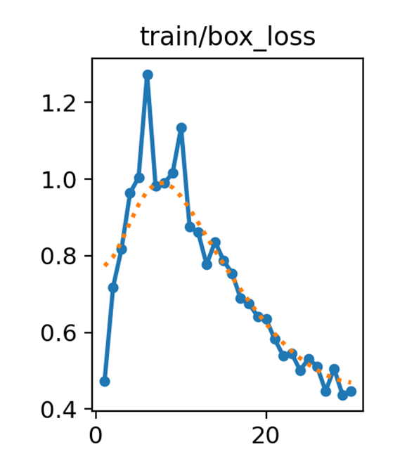
30 эпох
Первое обучение

Slide 20
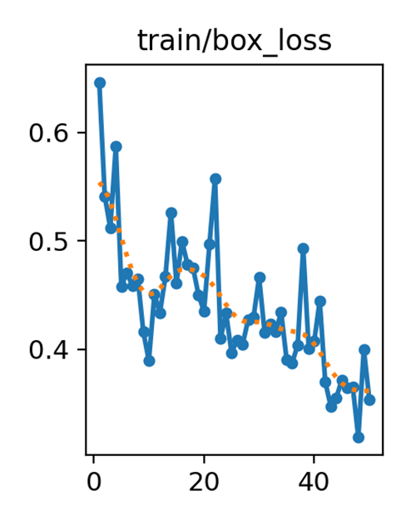
Следующее обучение производилось на новом наборе данных из видео. Видео длительностью 50 секунд было нарезано на 50 кадров и поделено на test, valid и train. После этого данные были размечены в label studio, потом произведено обучение.
Дообучение

Slide 21
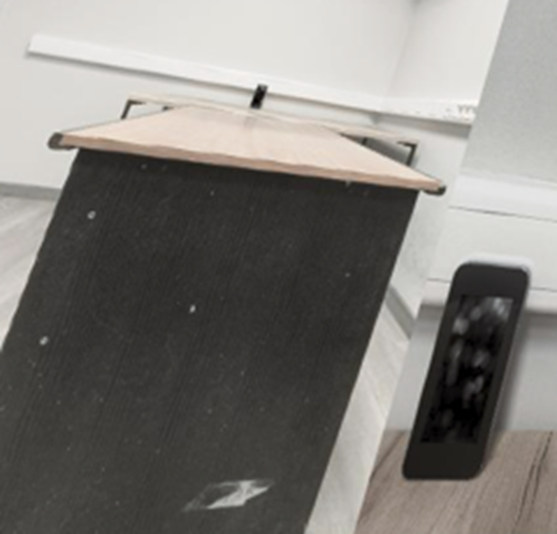
Были использованы такие аугментации как:
Встроенные в YOLO: поворот, перспектива, сдвиг, мозаика, изменения яркости и контраста.
Реализованные отдельно: фон рабочего стола и блики. В bounding box вставляется картинка с бликами или имитирующая рабочий стол.
Аугментация

Slide 22
•Быстро обрабатывает изображение: в среднем 25 мс на кадр без дополнительных вызовов функций.
•Устойчива к изменениям освещения и сложному фону, благодаря аугментации
•Создан модуль для детектирования объектов
Итог

Slide 23
Разработк алгоритма Разработка алгоритма трекинга

Slide 24
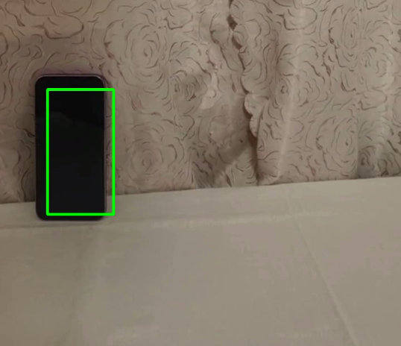
Постановка задачи
Разработать программное решение для отслеживания объекта в видеопотоке, используя алгоритм Meanshift

Slide 25
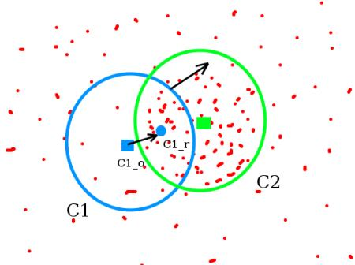
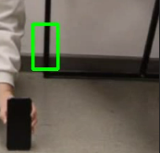
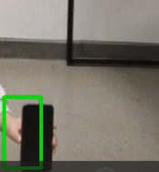
Методы решения задачи
Meanshift
Алгоритм выбора среднего - классический, быстрый алгоритм компьютерного зрения.
Основной помощник в поиске объекта
Детектор YOLO
Инициализация начальных координат объекта.Перезапускается каждые 5 секунд при потере объекта

Slide 26
Методы решения задачи
Фильтр Калмана
Способствовал фильтрации данных; фильтрация результатов детектирования.
Результат: сглаживание полученной траектории

Slide 27
Сравнение производительности
(среднее время обработки и средняя скорость одного кадра)
видео (расстояние 50-90)
2) видео(расстояние 110-230)
3) видео(расстояние 70-230)
Детектор Трекер+калман
815мс 1.25 fps
790мс 1.27 fps
840мс 1.19 fps
2.36мс 423 fps
2.88мс 347 fps
3.09мс 329 fps

Slide 28
Финальный алгоритм работы отслеживания:
С помощью YOLO находим положение объекта на 1 кадре
Передаем данные Meanshift
Meanshift отслеживает объект
Фильтр Калмана корректирует предсказание и сглаживает результат
Раз в 5 секунд детектор запускается и корректирует положение прямоугольника

Slide 29
Сборка проекта

Slide 30
Задачи:
Общая сборка проекта, подключение трекера и моделей классификации и детектирования.
Разработка визуального интерфейса.
Реализация возможности обработки кадров из видеофайла.
Построение графиков изменения расстояния до объекта и положения его центра по результатам детектирования.
Организация многопоточности.

Slide 31
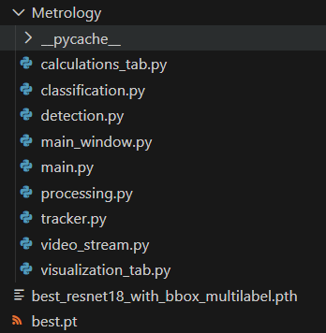
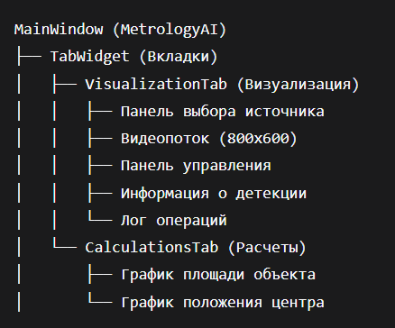
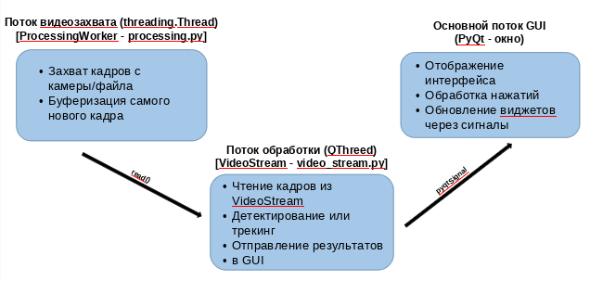
Общая сборка проекта, многопоточность
Классы:
MetrologyAI (main_window.py) - главное окно, координатор всех компонентов
VisualizationTab (visualisation_tab.py) - вкладка с видео и данными о детектировании
CalculationsTab (calculations_tab.py) - вкладка с графиками площади и положения
VideoStream (video_stream.py) - многопоточный захват видео (камера/файл)
ProcessingWorker (processing.py) - рабочий поток обработки кадров (QThread)
MyTracker (tracker.py) - гибридный трекер (MeanShift + Kalman Filter)
DetectionProcessor (detection.py) - детектирование объектов с YOLO
ClassificationModel (classification.py) - классификация расстояний с ResNet18
Модули:
PyQt5 - для создания визуального интерфейса
OpenCV - для видеозахвата
PyTorch/YOLO - для работы с ML моделями
Threading, QThread - многопоточность
PyQtGraph - графики

Slide 32
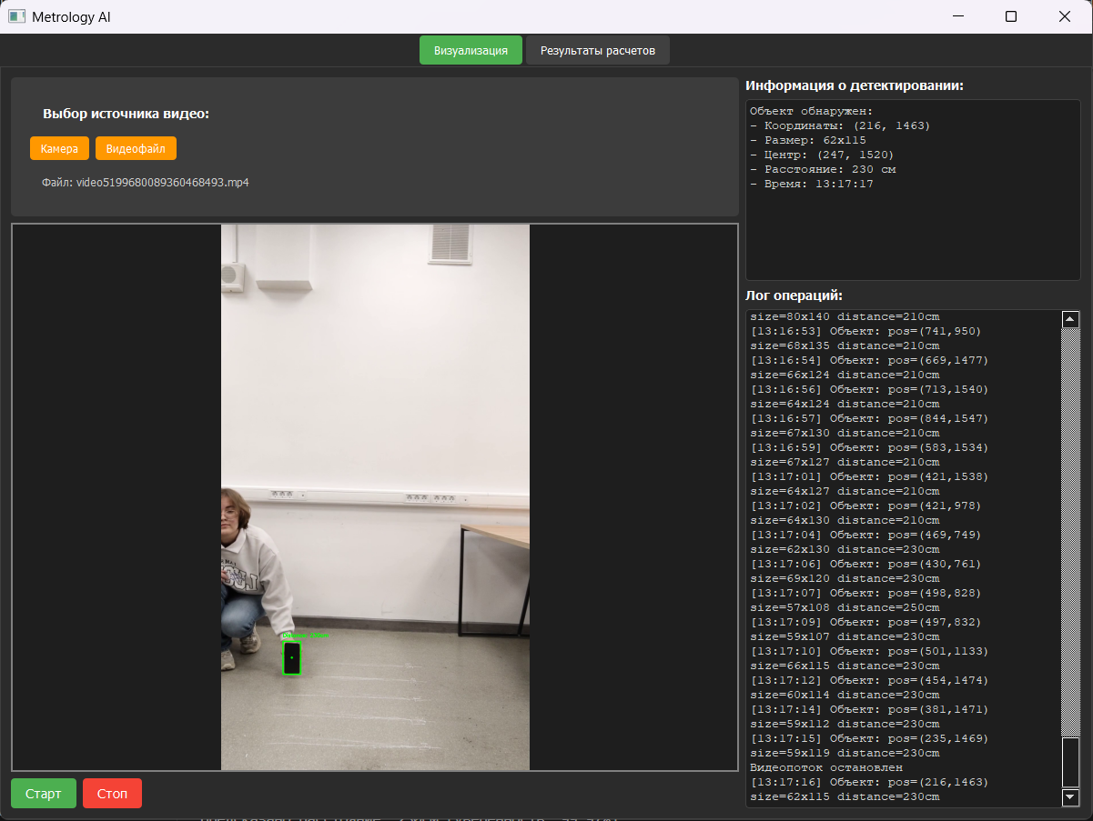
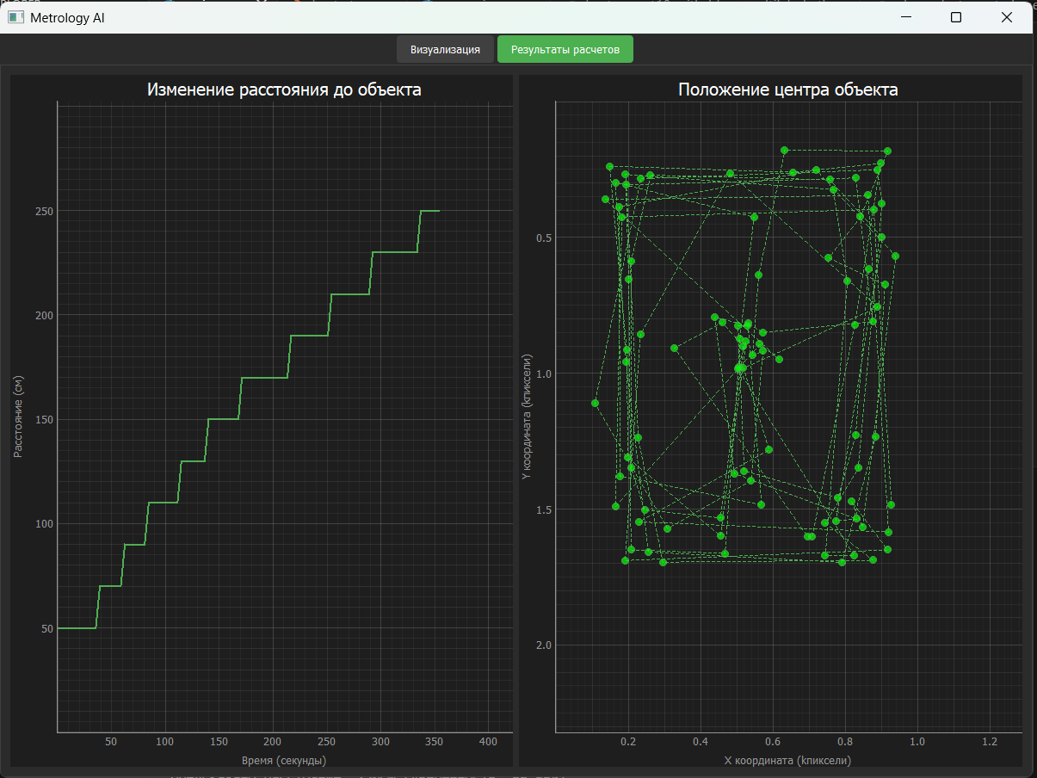
Разработка визуального интерфейса
MainWindow: VisualzationTab
MainWindow: CalculationTab

Slide 33
Демонстрация работы программы

Slide 34
Ссылки на исходные файлы:
https://github.com/MsKonfety/MetrologyAI
https://github.com/borisov1evgeniy/metrology_ai
https://github.com/AnnaSus1ova/Metrology-Meter-AI-CV-MIPT-AUT-2025
https://github.com/Krik-Shad/Metrology-Meter-AI-CV-MIPT-AUT-2025
https://github.com/Vovarsen/Metrology_AI

